Slide 4
PRESENTAA :

Slide 6
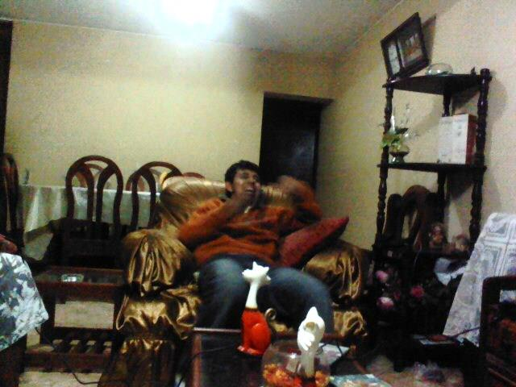
Alfredo Reynaga
Geraldine Salazar
Jossep Rodriguez

Slide 7
Es una cantidad que representa a dichos datos , el cual cumple con la siguiente condición :
Mayor dato >promedio> menor dato

Slide 8
Promedio aritmético o Media Aritmética:
La media aritmética o promedio, de una cantidad finita de números, es igual a la suma de todos ellos dividida entre el número de sumandos. Es uno de los principales estadísticos mas usados
Formula :
MA = Suma de datos
Cantidad de datos

Slide 9
Promedio Geométrico o Media Geométrica
La media geométrica o promedio de una cantidad finita de números que permite promediar índices y tasas de crecimientos.
Formula :
cantidad de datos Producto de Datos

Slide 10
PROMEDIO ARMÓNICO O MEDIA ARMÓNICA
La media armónica es la inversa del promedio aritmético de las inversas de los datos.
MH= Cantidad de datos
Suma inversas de los datos

Slide 11
Propiedades :
Para un conjunto de datos no todos son iguales , se tiene :
MH<MG<MA
Cuando todos los datos son iguales:
MH=MG=MA=Valor de dato
Para 2 cantidades a y b se tiene :
MA MG MH
a+b ab 2ab
2 2 2
Luego para cantidad a y b : MA*MH =a*b=(MG)

Slide 12
J
Cuando no te dicen que tipo de promedio es , Es ARITMÉTICO

Slide 13
Ejemplos:
El mayor promedio de 2 números es 21. Si la diferencia entre ambos números es 12.¿ Cuál es el menor ?
Solución :
Números : a y b
a+b = 21
2 El menor :
a-b =12 b = 15
• a+b= 42
a-b= 12
2a=54 -» a=27 y b = 15

Slide 14
Las edades de 4 hermanos son proporcionales a 2,3,4y 5 . Hallar la edad del menor si el promedio de todas las edades es 21.
Solución :
4 hermanos = a , b , c , d
= 2k , 3k , 4k y 5k
2k+3k+4k+5k=21
4 La edad del menor :
2k = 2(6) = 12
2k+3k+4k+5k= 84
14k=84
k= 6

